Slide 1
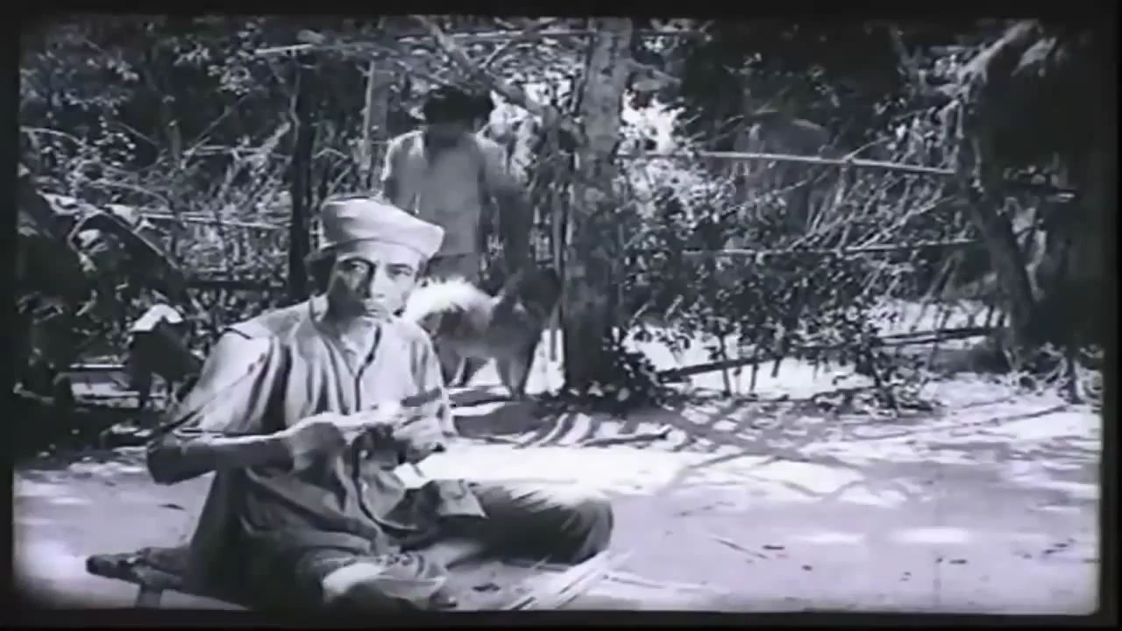
Phim ngắn “Lão Hạc”

Slide 2
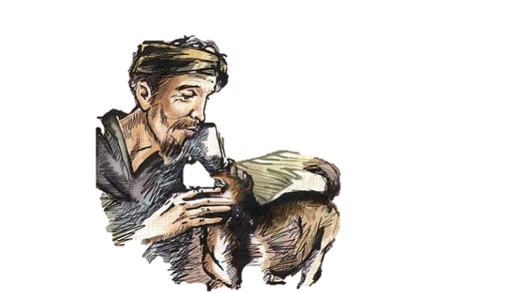
LÃO HẠC
-Nam Cao-

Slide 3
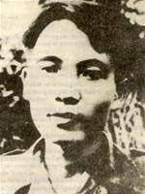
I
TÌM HIỂU CHUNG
1
Tác giả
Tên thật là Trần Hữu Tri.
Là nhà văn hiện thực xuất sắc
nhiều truyện ngắn, truyện dài chân thực
Ông thường viết về người nông dân
nghèo và những trí thức nghèo.
Sau cách mạng nhà văn bền bỉ sáng tác
phục vụ kháng chiến.
Ông đã hy sinh trên đường đi công
tác ở vùng sau lưng địch
Nam Cao
1917-1951

Slide 4
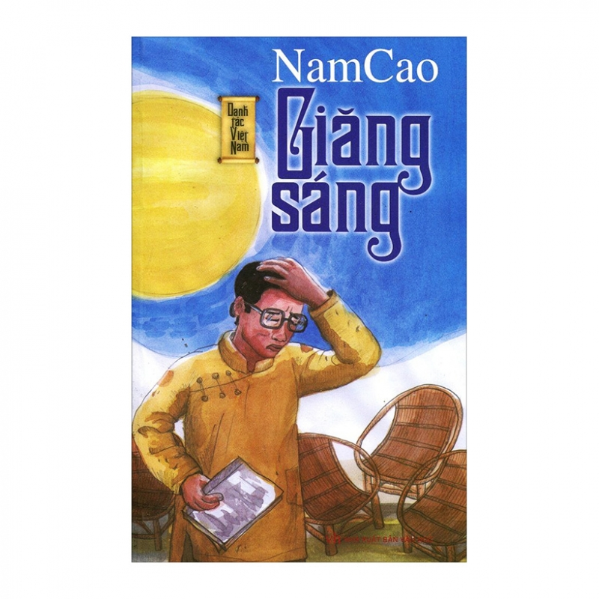
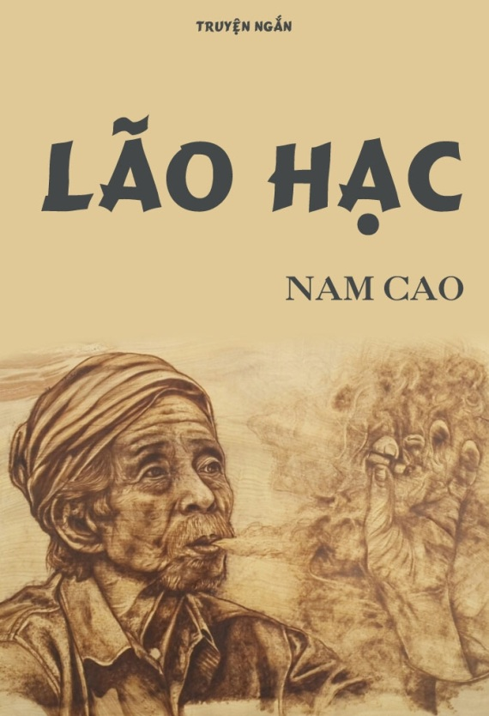

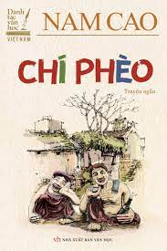
I
TÌM HIỂU CHUNG
1
Tác giả
Một số tác phẩm tiêu biểu

Slide 5
I
TÌM HIỂU CHUNG
2
Tác phẩm
Xuất xứ
Thể loại
PTBĐ
Chủ đề
Ngôi kể
Là một truyện ngắn xuất sắc viết về người nông dân, đăng báo lần đầu năm 1943
Người nông dân trước Cách mạng tháng 8
ngôi thứ nhất. Nhân vật “tôi” (ông giáo) là người kể
Truyện ngắn
Tự sự

Slide 6

I
TÌM HIỂU CHUNG
2
Tác phẩm
+ Phần 1: Từ đầu đến “có làm gì được đâu”: Những việc làm của lão Hạc trước khi chết.
+ Phần 2: Đoạn còn lại: Cái chết của lão Hạc.
BỐ
CỤC

Slide 7

II
TÌM HIỂU CHI TIẾT
2
Tác phẩm
Lão Hạc là một người nông dân nghèo, sống cùng một con chó gọi là cậu Vàng. Lão có một người con trai nhưng vì nghèo không có tiền lấy vợ nên đã bỏ đi làm đồn điền cao su. Một mình lão phải tự lo liệu mưu sinh. Sau trận ốm thập tử nhất sinh, nhà lão không còn gì nữa, lão đành phải bán cậu Vàng - con chó mà lão hết mực thương yêu như con trai mình. Lão mang hết số tiền bán chó và dành dụm được từ việc bán mảnh vườn gửi nhờ ông giáo. Mấy hôm sau lão kiếm được gì ăn nấy. Một hôm lão xin Binh Tư ít bả chó và nói dối là đánh bả con chó hay sang vườn để giết thịt ăn nhưng thực ra là để tự tử. Cái chết của lão Hạc dữ dội, vật vã, chẳng ai hiểu vì sao lão chết ngoại trừ ông giáo và Binh Tư.
Tóm
tắt
truyện

Slide 8


II
TÌM HIỂU CHI TIẾT
01
1
Nhân vật Lão Hạc
Tình cảnh của lão Hạc
02
Chuyện lão Hạc bán chó
03
Việc nhờ cậy Ông giáo
04
Cuộc sống của lão sau
khi bán chó
05
Cái chết của ão Hạc

Slide 9
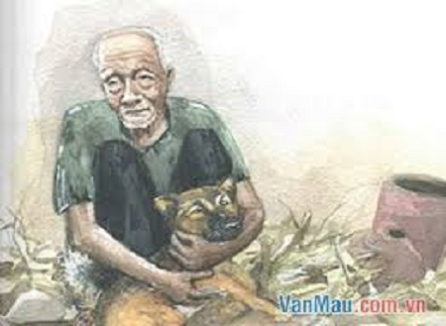
II
TÌM HIỂU CHI TIẾT
1
Nhân vật Lão Hạc
a. Tình cảnh của lão Hạc
Nhà nghèo, vợ chết, phải đi làm thuê, hai cha con lão sống lay lắt rau cháo qua ngày.
Lão cũng không đủ tiền cưới vợ cho con nên khiến con trai lão phải bỏ đi làm ở đồn điền cao su
Lão không biết chữ, thư con gửi về và văn tự đều nhờ ông Giáo viết hộ
Chỉ có con chó Vàng làm bạn sớm ngày
nghèo khổ, cô đơn, bất hạnh.

Slide 10
II
TÌM HIỂU CHI TIẾT
1
Nhân vật Lão Hạc
b. Chuyện lão Hạc bán chó
Lão Hạc với cậu Vàng
Lão yêu thương, quan tâm, chăm sóc chu đáo
Lão gọi với cái tên “Cậu Vàng”
Là người bầu bạn, gắn bó với lão
→ Yêu thương loài vật, coi như người bạn và gắn bó

Slide 11
II
TÌM HIỂU CHI TIẾT
1
Nhân vật Lão Hạc
b. Chuyện lão Hạc bán chó
Lí do lão gắn bó với cậu Vàng
Là kỉ vật mà người con trai để lại
Là người bầu bạn cùng lão, như một thành viên trong gia đình

Slide 12
II
TÌM HIỂU CHI TIẾT
1
Nhân vật Lão Hạc
b. Chuyện lão Hạc bán chó
Nguyên nhân lão phải bán cậu Vàng
Vụ mùa bị bão phá sạch, lão ốm, bệnh
Nguyên nhân trực tiếp
Cậu Vàng ăn quá nhiều
Lão sợ tiêu vào tiền dành dụm cho con trai
Lòng yêu thương con vật
Nguyên nhân gián tiếp
Tình yêu thương sâu sắc với người con trai

Slide 13
II
TÌM HIỂU CHI TIẾT
1
Nhân vật Lão Hạc
b. Chuyện lão Hạc bán chó
Diễn biến tâm trạng của lão khi bán chó
Trước khi bán
+ Tâm sự với ông giáo
+ Suy tính đắn đo nhiều
+ Coi đó là việc rất hệ trọng

Slide 14
II
TÌM HIỂU CHI TIẾT
1
Nhân vật Lão Hạc
b. Chuyện lão Hạc bán chó
Diễn biến tâm trạng của lão khi bán chó
Sau khi bán
Thái độ, cử chỉ: cố làm ra vui vẻ, cười như mếu, “mắt ầng ậng nước, mặt đột nhiên co rúm lại, những vết nhăn xô lại ép cho nước mắt chảy ra, cái đầu ngoẹo về một bên, cái miệng móm mém mếu như con nít, lão hu hu khóc”
Suy nghĩ: nó có biết gì đâu, nó làm im như nó trách tôi, tôi già bằng này tuổi đầu rồi còn đánh lừa một con chó.

Slide 15
II
TÌM HIỂU CHI TIẾT
1
Nhân vật Lão Hạc
b. Chuyện lão Hạc bán chó
Diễn biến tâm trạng của lão khi bán chó
Cách miêu tả: sử dụng nhiều từ ngữ, hình ảnh tượng hình, giàu sức biểu cảm: ộp, ầng ậng, múm mộm, hu hu...để tạo hình ảnh cụ thể, diễn tả rõ nột nỗi đau đớn, xót xa ân hận trong lòng lão.
→ Đau đớn, xót xa, dằn vặt, ân hận, tự trách mình
➔ Nhân hậu, tình nghĩa, thuỷ chung
➔ Là người cha thương con
➔ Là người có nhân cách cao quý

Slide 16
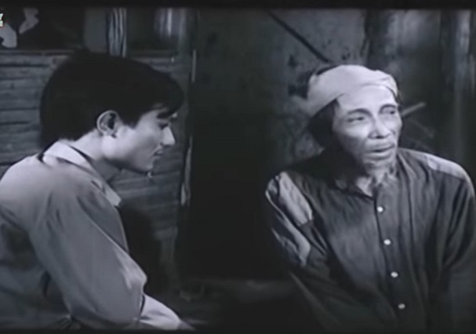
II
TÌM HIỂU CHI TIẾT
1
Nhân vật Lão Hạc
c. Việc nhờ cậy ông giáo
Việc thứ nhất: Lão nhờ ông Giáo giữ hộ 3 sào vườn cho thằng con trai lão; khi nào nó về thì sẽ nhận lại.
Việc thứ hai: Lão gửi tiền nhờ ông giáo lo việc hậu sự để khỏi phiền cho hàng xóm
Luôn mấy hôm, lão Hạc chỉ ăn khoai, khoai cũng hết.
Từ đấy, lão chế được món gì, ăn món nấy: hôm thì lão ăn củ chuối, sung luộc, rau má, củ ráy, bữa trai, bữa ốc
➔ Hoàn cảnh cùng cực đẩy lão Hạc tới chỗ phải lựa chọn: Tiếp tục kéo dài sự sống tàn để trở thành kẻ báo hại con hay là chết đi để trọn đạo làm cha. Một người cha thương con rất mực như lão tất yếu sẽ tìm đến cái chết để giữ mảnh vườn cho con
➔Thương con sâu sắc, cẩn thận, chu đáo, không muốn phiền luỵ đến láng giềng

Slide 17
II
TÌM HIỂU CHI TIẾT
1
Nhân vật Lão Hạc
d, Cuộc sống của lão sau khi bán chó
Luôn mấy hôm, tôi thấy lão Hạc chỉ ăn khoai. Rồi thì khoai cũng hết. Bắt đầu từ đấy, lão chế tạo được món gì, ăn món ấy. Hôm thì lão ăn củ chuối, hôm thì lão ăn sung luộc, hôm thì ăn rau má, với thỉnh thoảng một vài củ ráy, hay bữa trai, bữa ốc
→ Cuộc sống cùng cực, khổ sở. Vừa khổ về vật chất vừa mất đi người bạn
→ Giàu lòng tự trọng, không nhận sự sẻ chia của ông giáo
Tôi giấu giếm vợ tôi, thỉnh thoảng giúp ngấm ngầm lão Hạc. Nhưng hình như lão cũng biết vợ tôi không ưng giúp lão. Lão từ chối tất cả những cái gì tôi cho lão. Lão từ chối một cách gần như là hách dịch. Và lão cứ xa tôi dần dần...
➔ Suy nghĩ tìm đến cái chết

Slide 18
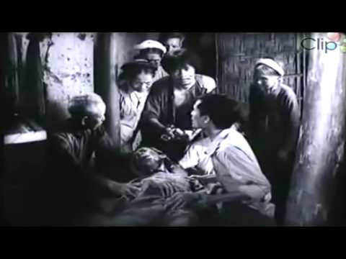
II
TÌM HIỂU CHI TIẾT
1
Nhân vật Lão Hạc
e. Cái chết của lão Hạc
Lão Hạc đang vật vã ở trên giường, đầu tóc rũ rượi, quần áo xộc xệch, hai mắt long sòng sọc. Lão tru tréo, bọt mép sùi ra, khắp người chốc chốc lại bị giật mạnh một cái, nẩy lên. Hai người đàn ông lực lưỡng phải ngồi đè lên người lão. Lão vật vã đến hai giờ đồng hồ rồi mới chết. Cái chết thật là dữ dội. Chẳng ai hiểu lão chết vì bệnh gì mà đau đớn và bất thình lình như vậy. Chỉ có tôi với binh Tư hiểu. Nhưng nói ra làm gì nữa! Lão Hạc ơi! Lão hãy yên lòng mà nhắm mắt! Lão đừng lo gì cho cái vườn của lão. Tôi sẽ cố giữ gìn cho lão. Đến khi con trai lão về, tôi sẽ trao lại cho hắn và bảo hắn: “Đây là cái vườn mà ông cụ thân sinh ra anh đã cố để lại cho anh trọn vẹn: cụ thà chết chứ không chịu bán đi một sào...”.

Slide 19
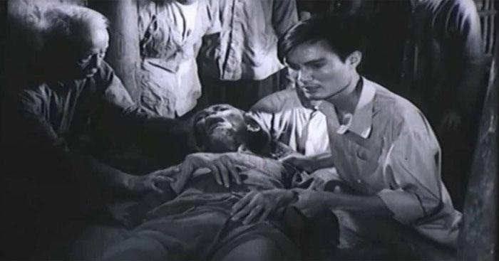
II
TÌM HIỂU CHI TIẾT
1
Nhân vật Lão Hạc
e. Cái chết của lão Hạc
Diễn biến cái chết
+ Lão xin bả chó
+ Lão đang vật vờ ở trên giường
+ Đầu tóc rũ rượi, quần áo xộc xệch, hai
mắt long sòng sọc
+ Lão tru tréo, bọt mép trào ra
+ Chốc chốc lại bị giật mạnh nảy lên
+ Vật vờ đến hai giờ mới chết
→ Cái chết đau đớn, dữ dội, thê thảm và thương tâm
➔ Là người có ý thức cao về lẽ sống, coi trọng nhân phẩm, sống trong sạch, lương thiện

Slide 20
II
TÌM HIỂU CHI TIẾT
1
Nhân vật Lão Hạc
e. Cái chết của lão Hạc
Nguyên nhân cái chết
Do quá nghèo khổ, không muốn phiền lụy ai
Mất đi người bạn tâm sự “Cậu Vàng”
Không muốn tiêu vào tiền dành cho con
➔ Cái nghèo đói đã cướp đi một con người giàu lòng tự trọng, yêu thương, trọn tình, vẹn nghĩa. Cả một cuộc đời luôn lo lắng, quan tâm cho người khác, luôn lấy phần thiệt về mình.

Slide 21



II
TÌM HIỂU CHI TIẾT
e. Cái chết của lão Hạc
1
Nhân vật Lão Hạc
Phản ánh một cách chân thực, sâu sắc về số phận nghèo khổ, bế tắc của người nông dân và ca ngợi vẻ đẹp của họ
Tố cáo chế độ xã hội tàn ác đó đẩy người nông dân vào cảnh cùng cực, tước đi của họ mọi niềm vui, niềm hi vọng, đẩy họ đến chỗ chết
Làm cho người đọc thương cảm, hiểu rõ hơn, quý trọng và thương tiếc lão Hạc hơn
Ý nghĩa
của cái
chết
Lão Hạc là điển hình của người nông dân trước CMT8 có số phận cơ cực, đáng thương nhưng có phẩm chất tốt đẹp, đáng kính trọng

Slide 22
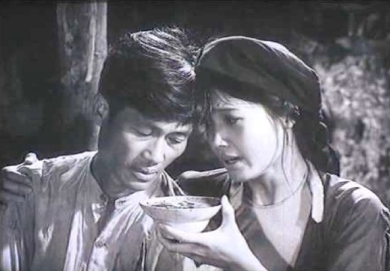
Lão Hạc >< Chị Dậu

Slide 23
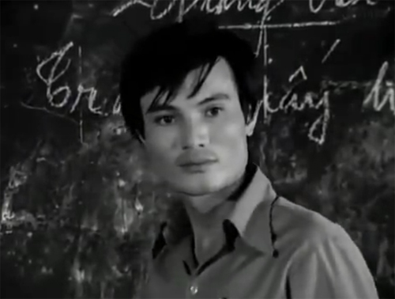
II
TÌM HIỂU CHI TIẾT
2
Nhân vật ông giáo
Là người chứng kiến, tham gia và kể lại câu chuyện, là người trở triết lí nhân sinh cho nhà văn
Là một trí thức nghèo, giàu tình thương, luôn giúp đỡ người khác và lòng giàu tự trọng, được mọi người kính nể
Là một người cùng nỗi nghèo khổ với lão Hạc, là người chia sẻ, tâm sự cũng lão.

Slide 24


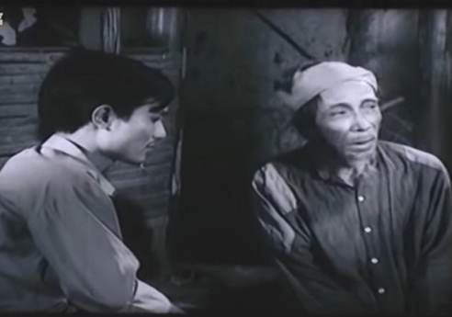


II
TÌM HIỂU CHI TIẾT
Đối với lão Hạc
2
Nhân vật ông giáo
Thông cảm và xót thương cho số phận của lão
ngỡ ngàng, buồn vì nghĩ rằng: một người đáng kính như lão cũng đến lúc bị tha hóa, thay đổi
Tìm cách an ủi, giúp đỡ
Khi thấy được phẩm chất cao đẹp của lão Hạc thì giữ trọn niềm tin và nể phục
Buồn khi thấy lão Hạc xa lánh mình

Slide 25
II
TÌM HIỂU CHI TIẾT
Những ý nghĩ của ông
2
Nhân vật ông giáo
Cuộc đời đáng buồn vì nó đó đẩy con người đáng kính như lão Hạc đến con đường cùng, con người nhân hậu, giàu lòng tự trọng mà còng bị tha hóa, biến chất
Chưa hẳn đáng buồn vì ý nghĩ của ông giáo trước đó ko đúng, vẫn còn có những người cao quý như lão Hạc
Đáng buồn theo nghĩa khác: con người có nhân cách cao đẹp như lão Hạc mà không được sống, phải chịu cái chết vật vó, dữ dội như vậy
➔ Là người hiểu đời, hiểu người giàu lòng nhân ái và vị tha, biết cảm thông, trân trọng mọi người

Slide 26
III
TỔNG KẾT
Hiện thực về số phận đau thương, bất hạnh, nghèo đói, túng thiếu của người dân
Trân trọng, ngợi ca phẩm chất tốt đẹp của người nông dân
Nội dung
Tấm lòng yêu thương, trân trọng và tài năng nghệ thuật xuất sắc của tác giả

Slide 27
III
TỔNG KẾT
Cách tạo dựng tình huống bất ngờ
Cách kể: kết hợp kể ,tả, bộc
lộ cảm xúc
Nghệ thuật
Cách xây dựng nhân vật sử dụng nhiều từ ngữ có tác dụng gợi cảm, sinh động, gây ấn tượng

Slide 28
TRÒ CHƠI BẤM VÀO ĐÂY

